Slide 1
Егор Задереев
egzadereev@gmail.com
krskdaily.ru

Slide 2
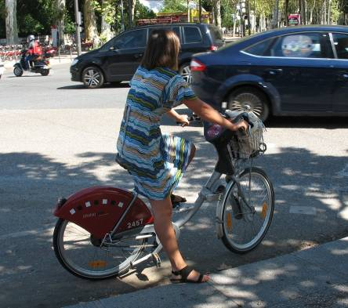
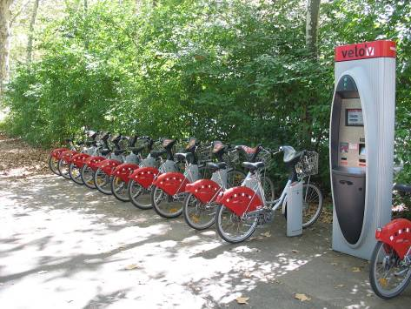
Когда наступит будущее?
То что для одних будущее, для других уже давно настоящее. В Лионе (Франция) за 1 евро в день или за 15 евро в год (!) можно пользоваться общественными велосипедами. Парковочные станции самообслуживания расположены по всему городу.

Slide 3
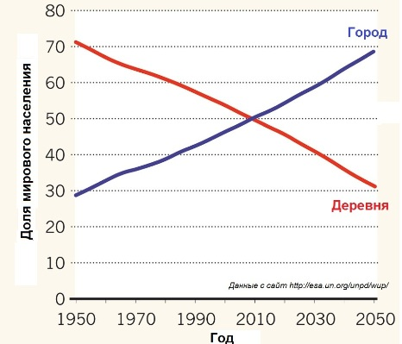
Современный мир – мир городов

Slide 4
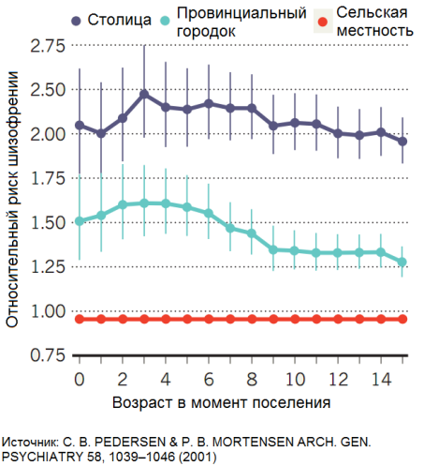
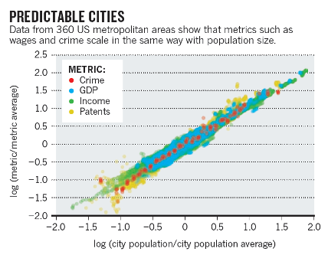
За все нужно платить…
На долю городов приходится 80% выбросов и 75% потребляемой энергии
Риск заболеть шизофренией в городе выше
Чем богаче и умнее город, тем выше преступность

Slide 5
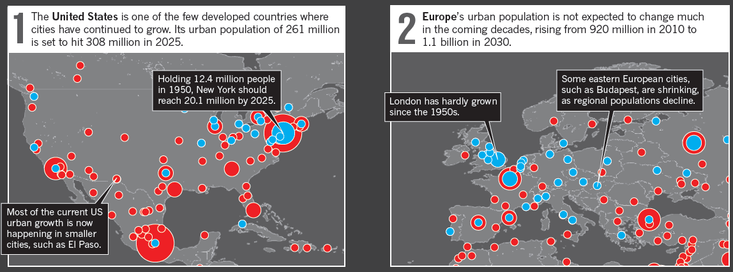
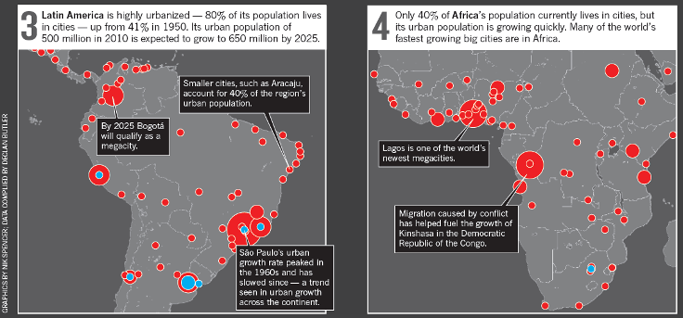

Slide 6
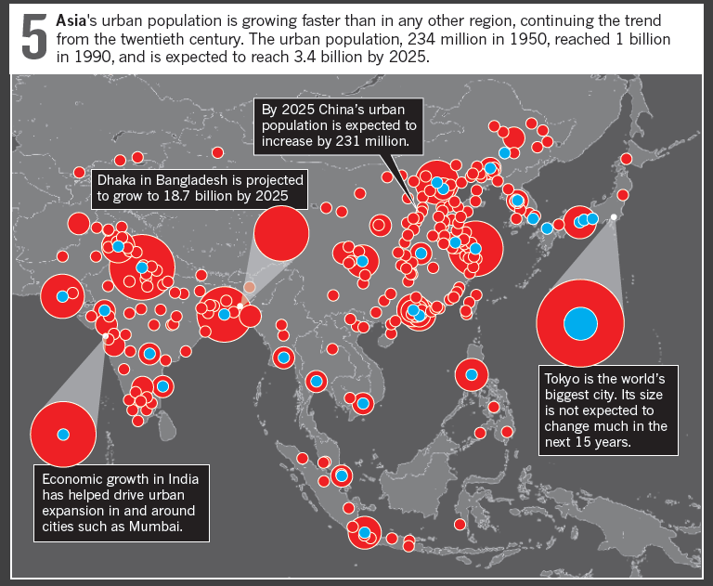

Slide 7
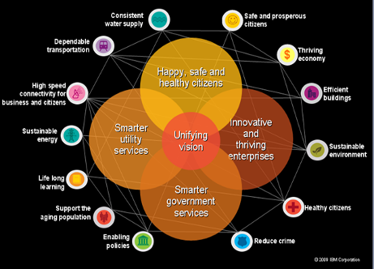
Концепция «умного» города (‘smart’ city)
умный транспорт
умная экономика
умная окружающая среда
умное проживание
умные люди
умное управление
Коммунизм или
утопия?

Slide 8
Комплексное планирование
(транспорт, условия жизни и работы, архитектура, окружающая среда..)
Академгородок (Новосибирск)
Дивногорск
Можно ли сегодня (спустя 40-50 лет) назвать эти поселения городами будущего?

Slide 9
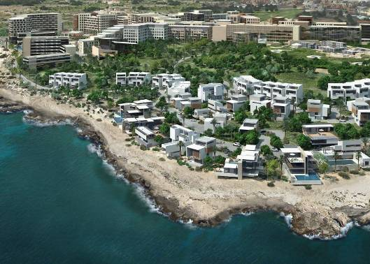
THE U-CITY (корейский город будущего)
Проект развиваемый компанией Самсунг. В основном речь идет о новых беспроводных технологиях связи, сенсорных поверхностях, умных видеокамерах.
IBM AND THE SMART(ER) CITY
Грантовая поддержка со стороны компании городам (уже получили Глазго, Хельсинки, Бухарест, Джакарта, Рио-де-Жанейро и Дели) с целью внедрения новых умных технологий по сокращению выбросов, потребления ресурсов, нерациональных действий. В первую очередь цифровые технологии.

Slide 10
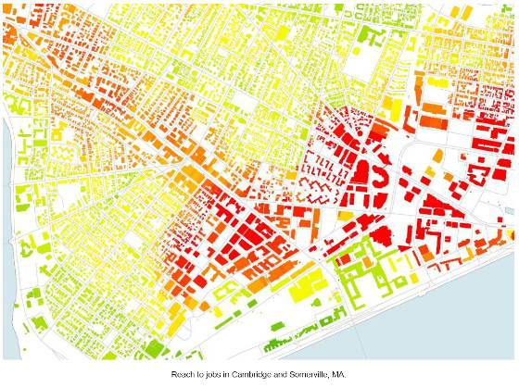
http://web.mit.edu/press/2011/urban-network-analysis.html
For Immediate Release: September 6, 2011
contact: Caroline McCall, MIT News Office email: cmccall5@mit.edu phone: 617-253-1682
MIT researchers create new Urban Network Analysis toolbox

Slide 11
Наука и инновации как двигатели развития города
Бостон – лучший город в мире для науки
XVIII век – крупнейший город колониальной Америки
XIX век – центр пароходства и торговли
XXI век – биотехнологический хаб
“Take three or four of the best universities in the world, put them in a city with a seaport, and voilà!”

Slide 12
Необходимые условия для развития города как научного центра
свобода
финансирование (не только государственное, но и со стороны спонсоров, частного капитала)
стиль жизни

Slide 13
“high culture and hot coffee are not enough to make cities successful in terms of science.”
Хорошая наука
Бизнес
Более хорошая наука
Достаток

Slide 14
Схема красивая, но не всегда работает
Хорошая наука
Технологии
Достаток
Предложение: «Let’s invest in biotech research.»
Реальность: «You might as well take your money and burn it in a really big pit»
Если в городе нет истории:
Необходимо привлечь специалистов
Заплатить им двойную цену
Связать инновации с местными условиями
Создать с нуля производство

Slide 15
Буффало (США)
Бостон (США)
Деньги
Деньги
Наука
Наука
Кадры
Кадры

Slide 16
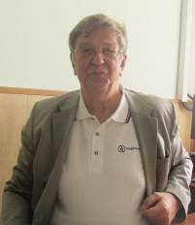
«Главная краткосрочная цель – создать адекватную инфраструктуру, для того чтобы здесь можно было делать науку высокого уровня. Все дальнейшие проекты будут зависеть от качества науки, которую мы будем делать.»
Хорошая наука
… биоматериалы, с приложениями к контролируемой доставке лекарств. Есть и сельскохозяйственные приложения. Сделан неплохой задел по использованию биополимеров для контролируемой доставки пестицидов. Не стоит забывать и про тканевую инженерию. В области биоматериалов возникают несколько вполне реальных направлений.
Энтони Сински, профессор MIT, специалист в области биотехнологии, работает в СФУ
Технологии
Можно ли создать экономически выгодную инновационную технологию в области биомедицинских использований биополимеров в Красноярске? Мой ответ – «да».
Достаток

Slide 17
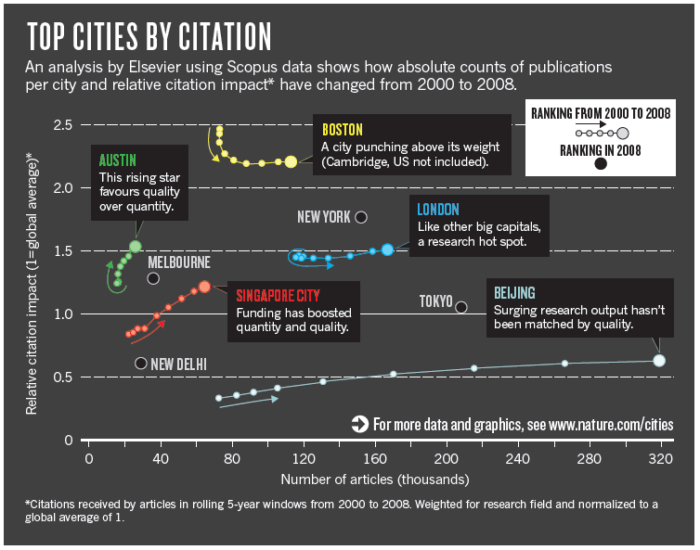

Slide 18
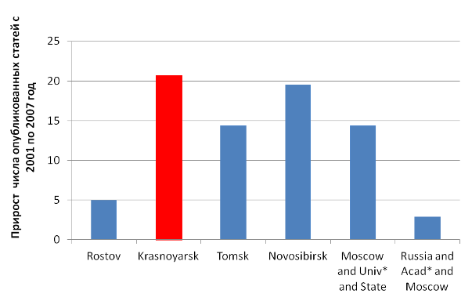
Рост числа статей
Красноярск в лидерах, что не может не радовать.
Рост цитируемости
Впрочем этот рост не связан с созданием СФУ.

Slide 19
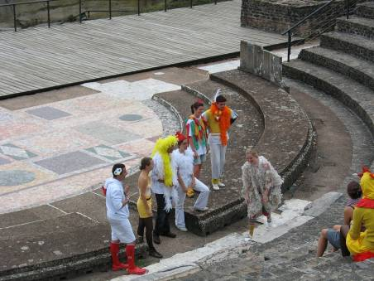
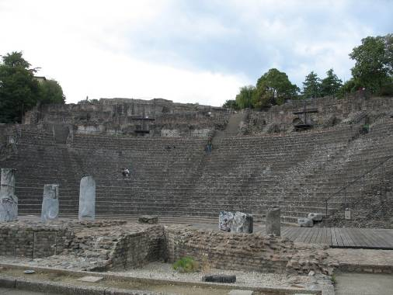
Будущее создается сегодня!
Лион, Франция, 2011 год
Римский театр, построенный 2000 лет назад, до сих пор используется для проведения концертов и представлений.

